Slide 1

Nöbetçi Eczaneleri Görüntüleyen Uygulama: Xcode Storyboard
Barış Keskin 1211602059

Slide 2

Kimler Kullanmalı?
Acil durumlarda nöbetçi eczane arayanlar, bulundukları şehirde nöbetçi eczane arayan gezginler ve turistler kolaylıkla kullanabilirler.
Konum izni vererek bulunduğunuz konumu sistem algılar, bölgenizde açık olan nöbetçi eczaneleri uzaklıklarına göre görebilirsiniz.
Tek tıkla nöbetçi eczanelerin haritada görünümüne bakabilir, nöbetçi eczanelere rota çizebilir ya da nöbetçi eczaneleri arayabilirsiniz.

Slide 3
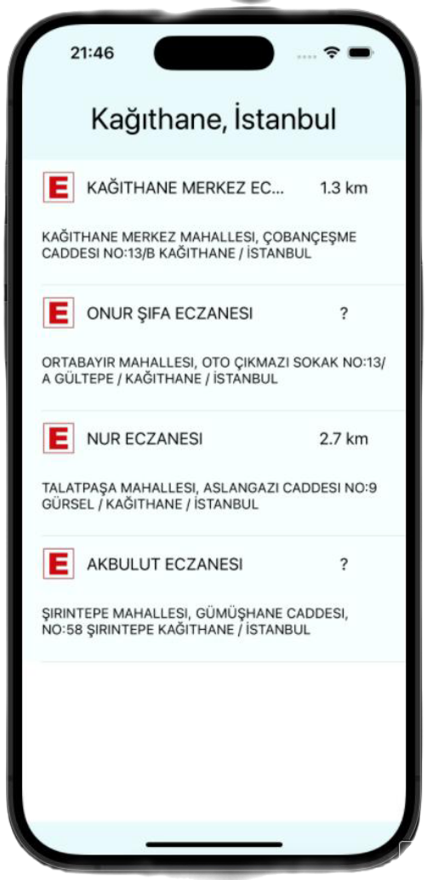
Giriş kısmı
Uygulamayı açtığınızda konumunuzu alır ve bulunduğunuz bölgedeki nöbetçi eczaneleri görüntüleyebilirsiniz

Slide 4
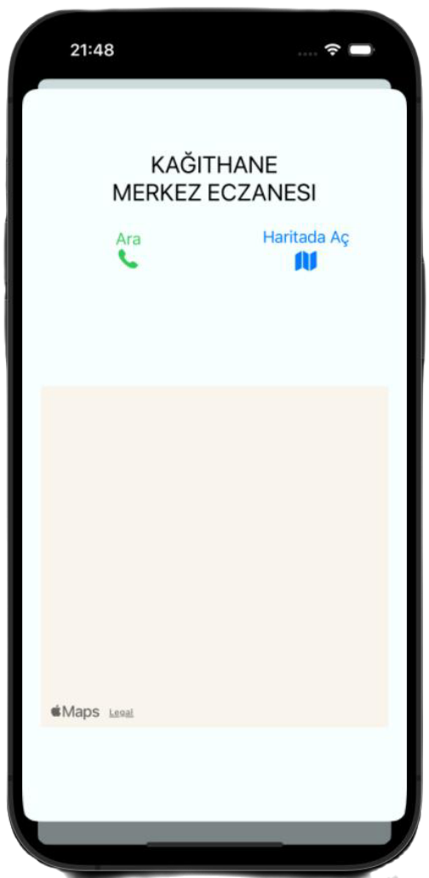
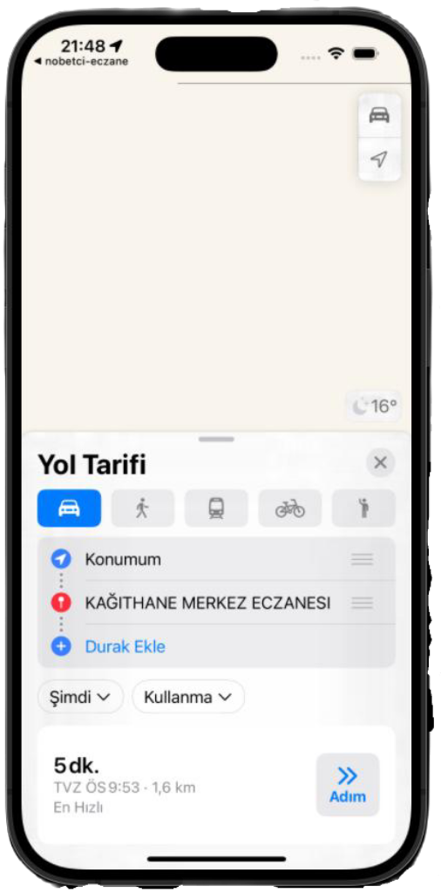
Seçili Eczane Sayfası
Eczaneyi seçtiğinizde eczaneyi ön izlenimini görebilirsiniz, arayabilirsiniz, konumuna rota oluşturabilirsiniz.

